Slide 1

Компас.
Система автоматизованого проектування

Slide 2
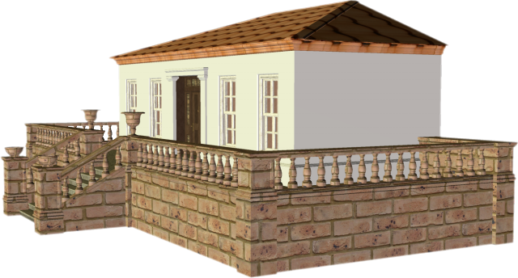
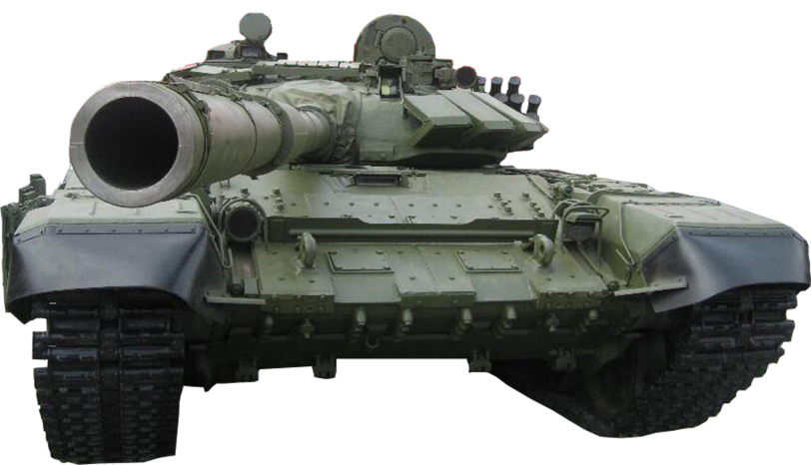
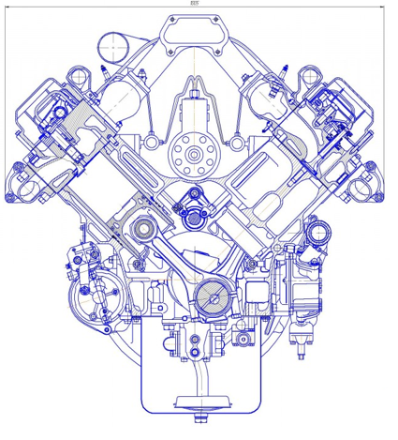
КОМПАС - це ціле сімейство САПР, службовців для побудови і оформлення конструкторської та проектної документації. Серед продуктів цього сімейства - Компас-Графік, Компас-Будівельник, Компас 3D, Компас 3D home, Компас 3D LT, Компас-3D Viewer. Серед цих продуктів є як комерційні програми, так і абсолютно безкоштовний софт. КОМПАС найбільш активно використовується в сферах будівництва, приладобудування і машинобудування.

Slide 3

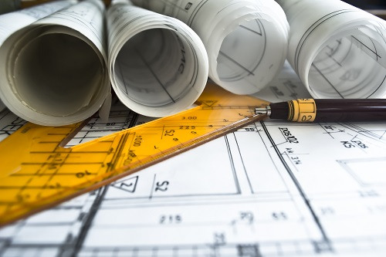
Розробляється російською компанією «Аскон». Назва лінійки є акронімом від фрази «комплекс автоматизованих систем».
Перша версія системи була розроблена ще в 1989 році. В1997 рік, коли вийшла перша стандартизована під Windows версія "Компас 5.0". Протягом усіх наступних років розробники постійно вносять в програму поліпшення.

Slide 4
Основні можливості
Серед очевидних плюсів програм сімейства КОМПАС можна в першу чергу виділити:
- повністю русифікований інтерфейс;
- автоматизоване створення креслень і документації відповідно до прийнятих стандартів;
- інтуїтивність і простота інтерфейсу;
- можливість інтерактивного навчання роботі з програмою, наявність навчальних матеріалів на сайті компанії;
- можливість безкоштовного ознайомлення з програмою.
Так, розробники Аскон передбачили можливість установки і використання пробної версії будь-якого продукту протягом місяця абсолютно безкоштовно.

Slide 5
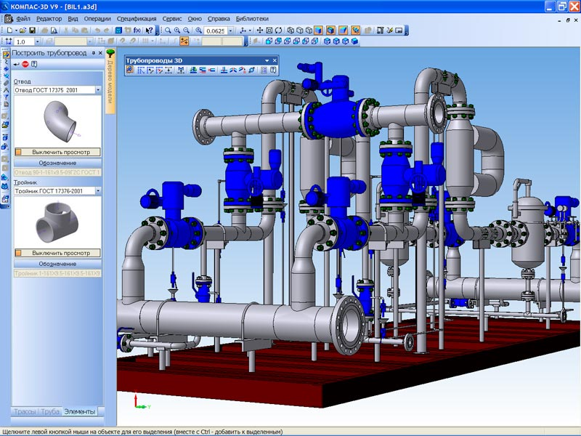
КОМПАС 3D - програма, що дозволяє здійснювати проектування будь-яких виробів, конструкцій або будинків, створювати креслення будь-якого ступеня складності «з нуля». Функції КОМПАС 3D воістину різноманітні. Програма побудована на основі використання математичного ядра CD3. Забезпечує можливість колективної роботи над моделлю або кресленням.

Slide 6
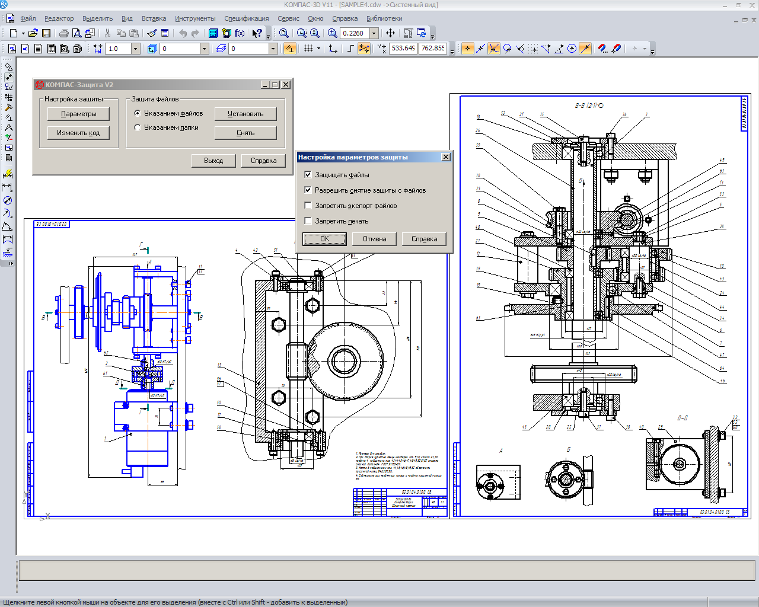
КОМПАС-графік. Дана САПР дозволяє вирішувати комплексні завдання 2D проектування і спочатку була орієнтована на оформлення документації та креслень відповідно до розповсюджених стандартів. КОМПАС-графік дозволяє проводити побудову графічних примітивів різними способами, має вбудований табличний редактор, численні режими прив'язок, багатодокументальний режим роботи над кресленнями, а також режим колективної роботи.

Slide 7
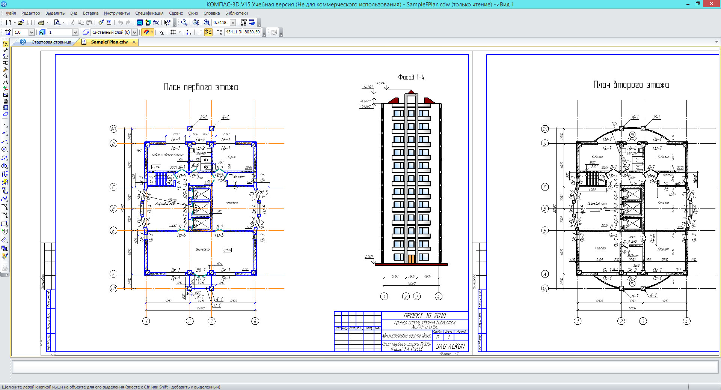
КОМПАС-будівельник. Даний пакет призначений для роботи в сферах промислового та цивільного будівництва, проектування об'єктів інфраструктури і життєзабезпечення, енергетики. Серед найперших розв'язуваних продуктом завдань варто назвати: об'єктне проектування (плани і розрізи будівель і споруд); проектування вузлів будівельних конструкцій; оформлення інженерних документів, випуск документації за вимогами СПДС.

Slide 8
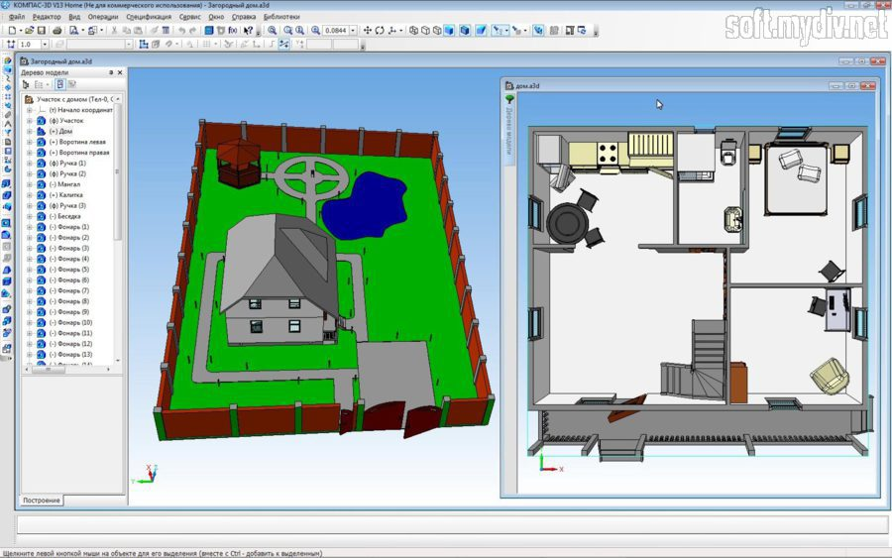
Звернемо увагу на некомерційні версії Компаса:
КОМПАС 3D home - версія програми КОМПАС 3D, призначена для домашнього користування. Також дозволяє проводити тривимірне моделювання об'єктів, створювані креслення и вирішувати найрізноманітніші завдання - від створення ескізу нової сукні до комплексного моделювання заміського будинку.

Slide 9
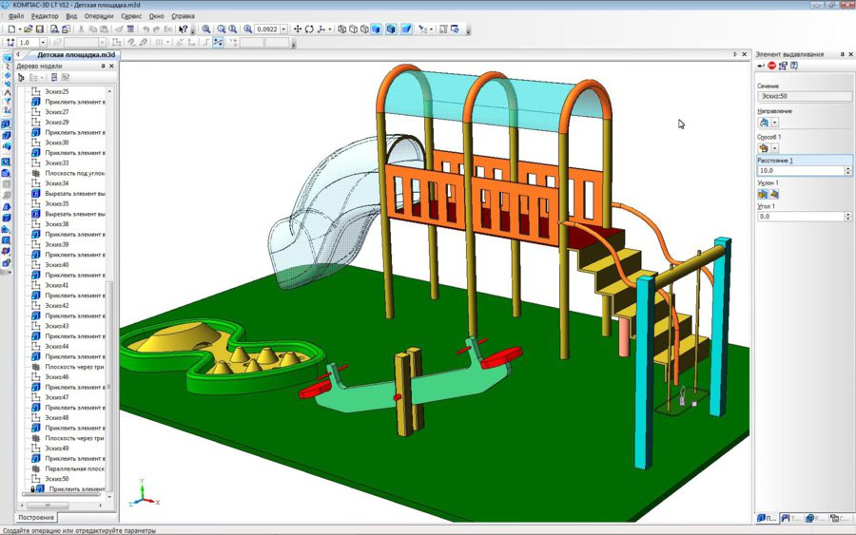
Існує також версія КОМПАС 3D LT, прекрасно підходить для першого знайомства з програмою, особливо в разі якщо Ви новачок в роботі з САПР. Дана версія КОМПАС 3D є максимально спрощеною і дає можливість створювати лише тривимірні моделі. КОМПАС 3D LT також не призначений для використання в діяльності, пов'язаної з отриманням прибутку.

Slide 10
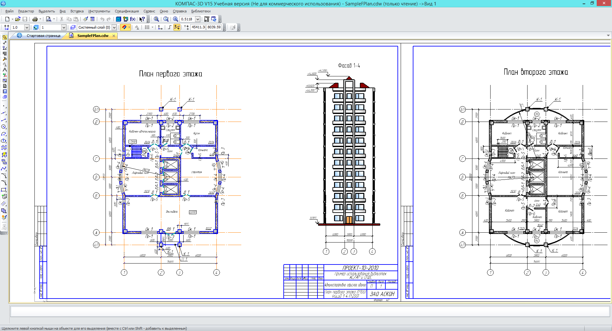
КОМПАС 3D навчальна версія. Ця версія допоможе студентам і школярам ознайомитися з усіма можливостями програми, надаючи в їх розпорядження всі програми і бібліотеки елементів.

Slide 11
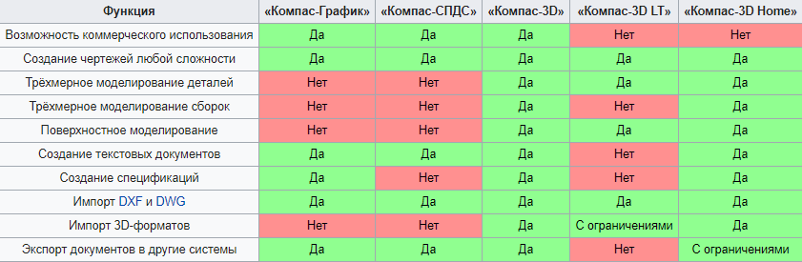
Порівняння продуктів:
Відмінні риси представників сімейства «Компас»:

Slide 12
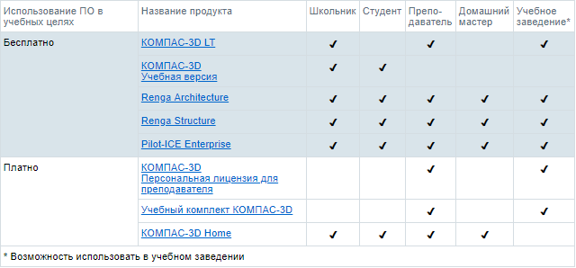

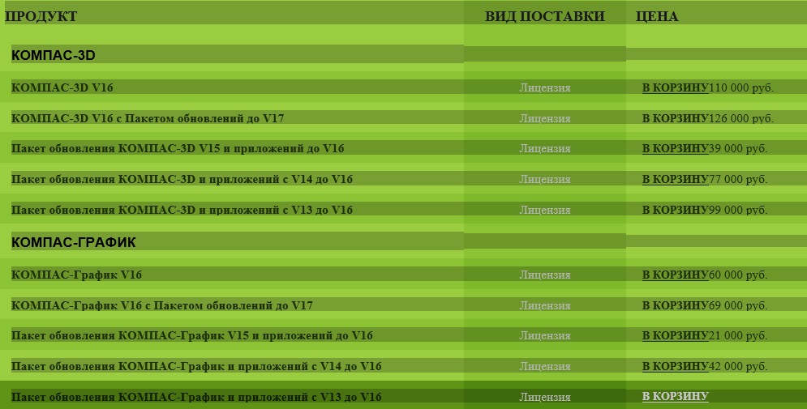

Slide 13
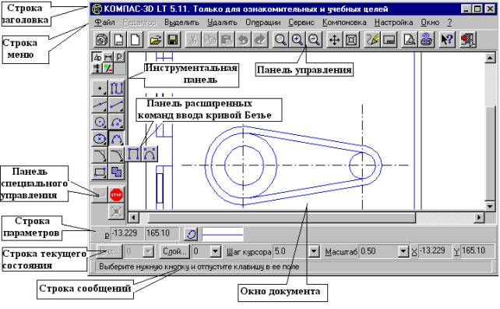
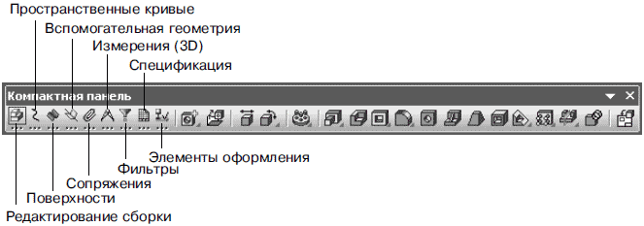
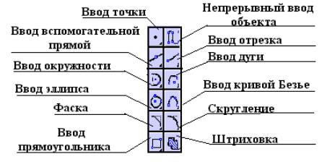
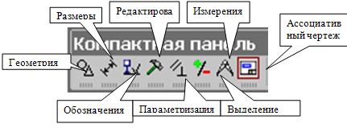
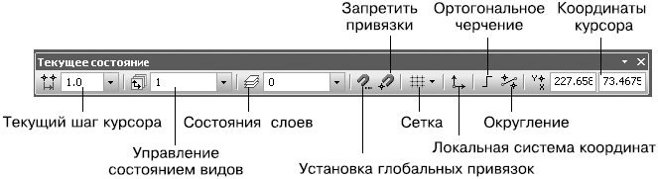

Slide 14
Дякую за увагу!

